Slide 1

“Optimización de la instalación de vapor en un frigorífico avícola”
PROYECTO FINAL
Torres, Andrés Joaquín Grunevaltt, Damián Alejandro
2018
INGENIERIA
ELECTROMECANICA

Slide 2
Introducción.
Objetivos del proyecto.
Análisis de prefactibilidad técnica y económica.
Anteproyecto .
Proyecto definitivo.
Estudio económico .
Conclusiones.
Orden de contenidos
INGENIERIA
ELECTROMECANICA

Slide 3
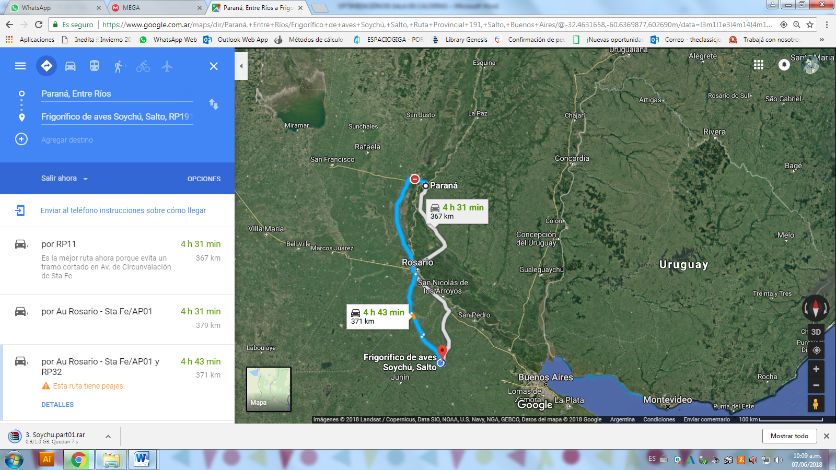
Reseña de la empresa
Introducción
Frigorífico de aves SOYCHÚ S.A.I.C.F.I.A.
Planta Salto
Faena 120.000 aves diarias.
Otras Plantas:
Gualeguay (planta de faena)
Mar del Plata (planta de prefritos)
Arrecifes (planta de alimentos)
INGENIERIA
ELECTROMECANICA

Slide 4
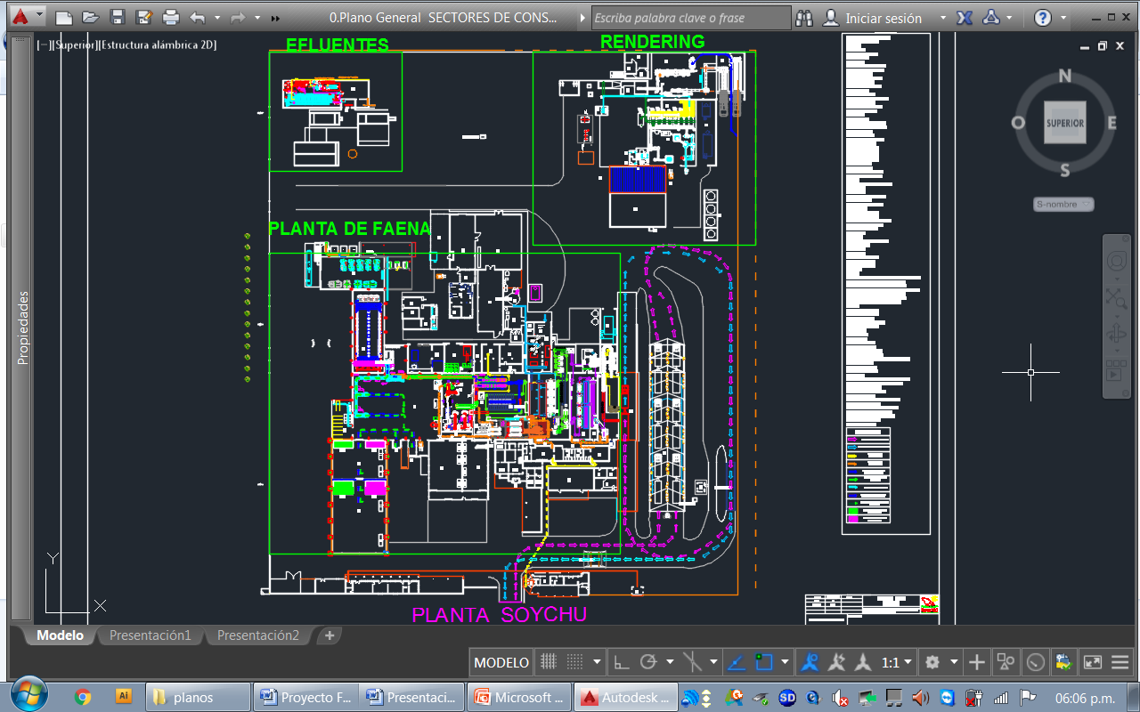
INGENIERIA
ELECTROMECANICA

Slide 5
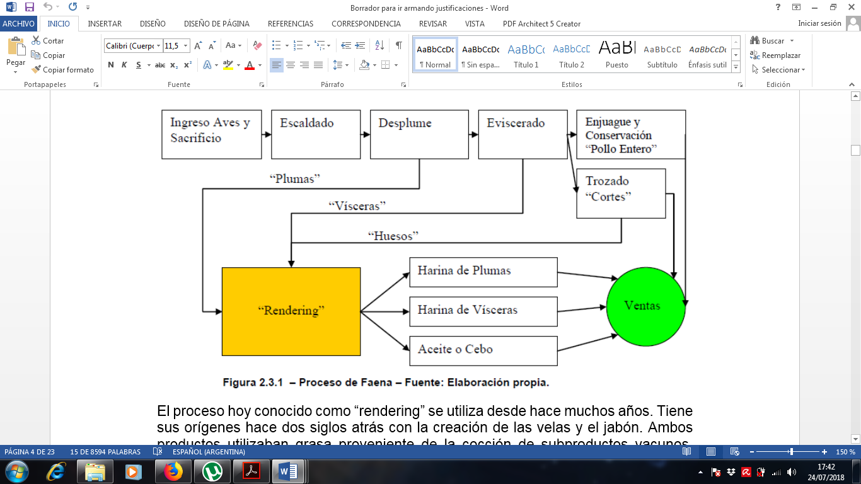
Descripción de las plantas de producción
Introducción
INGENIERIA
ELECTROMECANICA

Slide 6
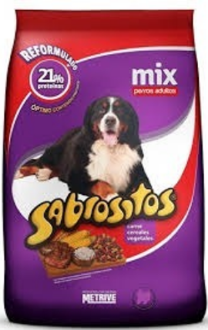
Rendering
Introducción
La producción de subproductos, de particular interés por su diferencial de precio, es directamente proporcional a la producción animal primaria que los origina.
Cabe destacar que RENDERING es el sector más redituable y rentable de la empresa.
Eso es debido al crecimiento exponencial de las “PET FOOD” .
La harina de vísceras de pollos es una harina de alta calidad a nivel proteína con cadenas de aminoácidos esenciales.
INGENIERIA
ELECTROMECANICA

Slide 7
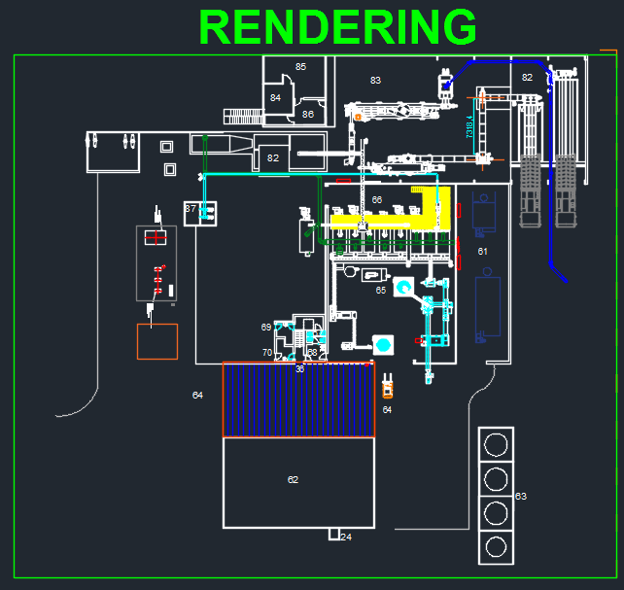
COLECTOR DE VAPOR DEL
NUEVO RENDERING
TOLVAS DE RECEPCION
COLECTOR DE VAPOR INSTALACION ORIGINAL
HIDROLIZADOR
DE PLUMAS
CALDERA GONELLA
CALDERA FONTANET
DIGESTORES
BATCH
(EN DESUSO)
DIGESTOR
CONTINUO
TANQUES DE ACEITE
DEPOSITO DE BOLSONES
INGENIERIA
ELECTROMECANICA

Slide 8
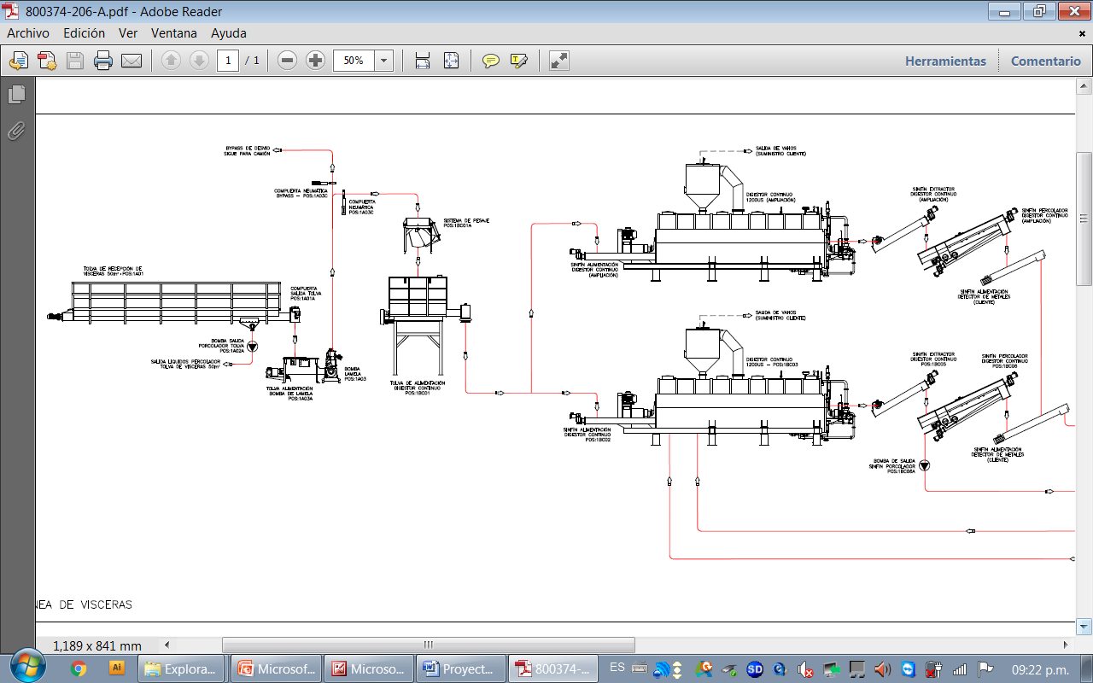
Línea futura
INGENIERIA
ELECTROMECANICA

Slide 9
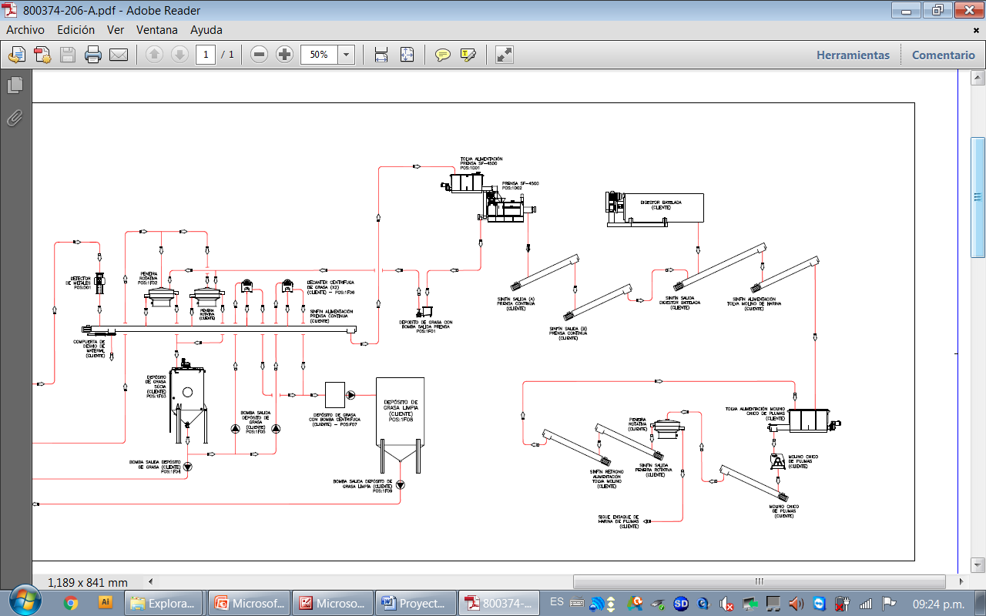

Slide 10
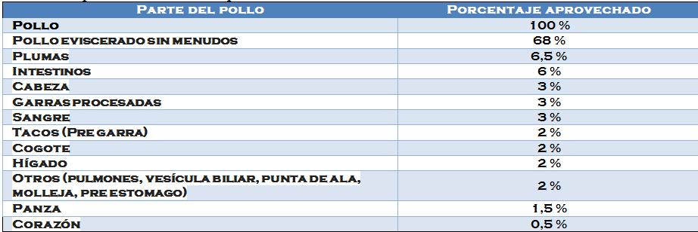
Aprovechamiento de la planta de faena
Introducción
INGENIERIA
ELECTROMECANICA

Slide 11
Aprovechamiento de la planta de faena
Introducción
De la faena de planta se aprovechan:
•40.000 kg/diarios de vísceras crudas para procesar.
•19.500 kg/diarios de plumas para procesar.
El rendimiento ideal de la harina de vísceras es del 30 % y el de la harina de plumas también es del 30%.
También hay que considerar que se recepcionan vísceras de terceros por unos 30.000 kg/diarios y plumas por 30.000 kg/diarios.
INGENIERIA
ELECTROMECANICA

Slide 12
Aprovechamiento de la planta de faena
Introducción
Entonces en total se procesan:
•70.000 kg/diarios de vísceras crudas.
•49.500 kg/diarios de plumas.
A un rendimiento del 30%:
Se obtienen 21.000 kg/diarios de harina de vísceras y 14.850 kg/diarios de harina de plumas.
INGENIERIA
ELECTROMECANICA

Slide 13
Objetivo general
Objetivos del proyecto
Se pretende abastecer, de la manera más eficiente posible, el vapor producido en la sala de calderas de un frigorífico avícola donde, como actividad principal (core business), se procesan los derivados de la faena (vísceras y plumas), teniendo en cuenta las diferentes aplicaciones e incorporación de maquinarias nuevas con diferentes requerimientos de presión y temperatura del vapor que las alimenta. Esto es con el fin de aumentar la producción, minimizando tiempos.
INGENIERIA
ELECTROMECANICA

Slide 14
Objetivos específicos
Objetivos del proyecto
Resolver los problemas técnicos al menor costo posible.
Mejorar el abastecimiento de vapor haciendo un análisis de la instalación actual, y una vez detectados los errores y falencias, se plantea una reestructuración de la distribución del mismo.
Aumentar la producción de la nueva maquinaria en el sector de rendering, y como consecuencia, permitir a la planta tener mayor capacidad ociosa.
Una vez que se cuenta con mayor capacidad para producir, la empresa puede ganar terreno en el mercado de la víscera de otros frigoríficos que no cuentan con planta de procesamientos de dichos subproductos.
INGENIERIA
ELECTROMECANICA

Slide 15
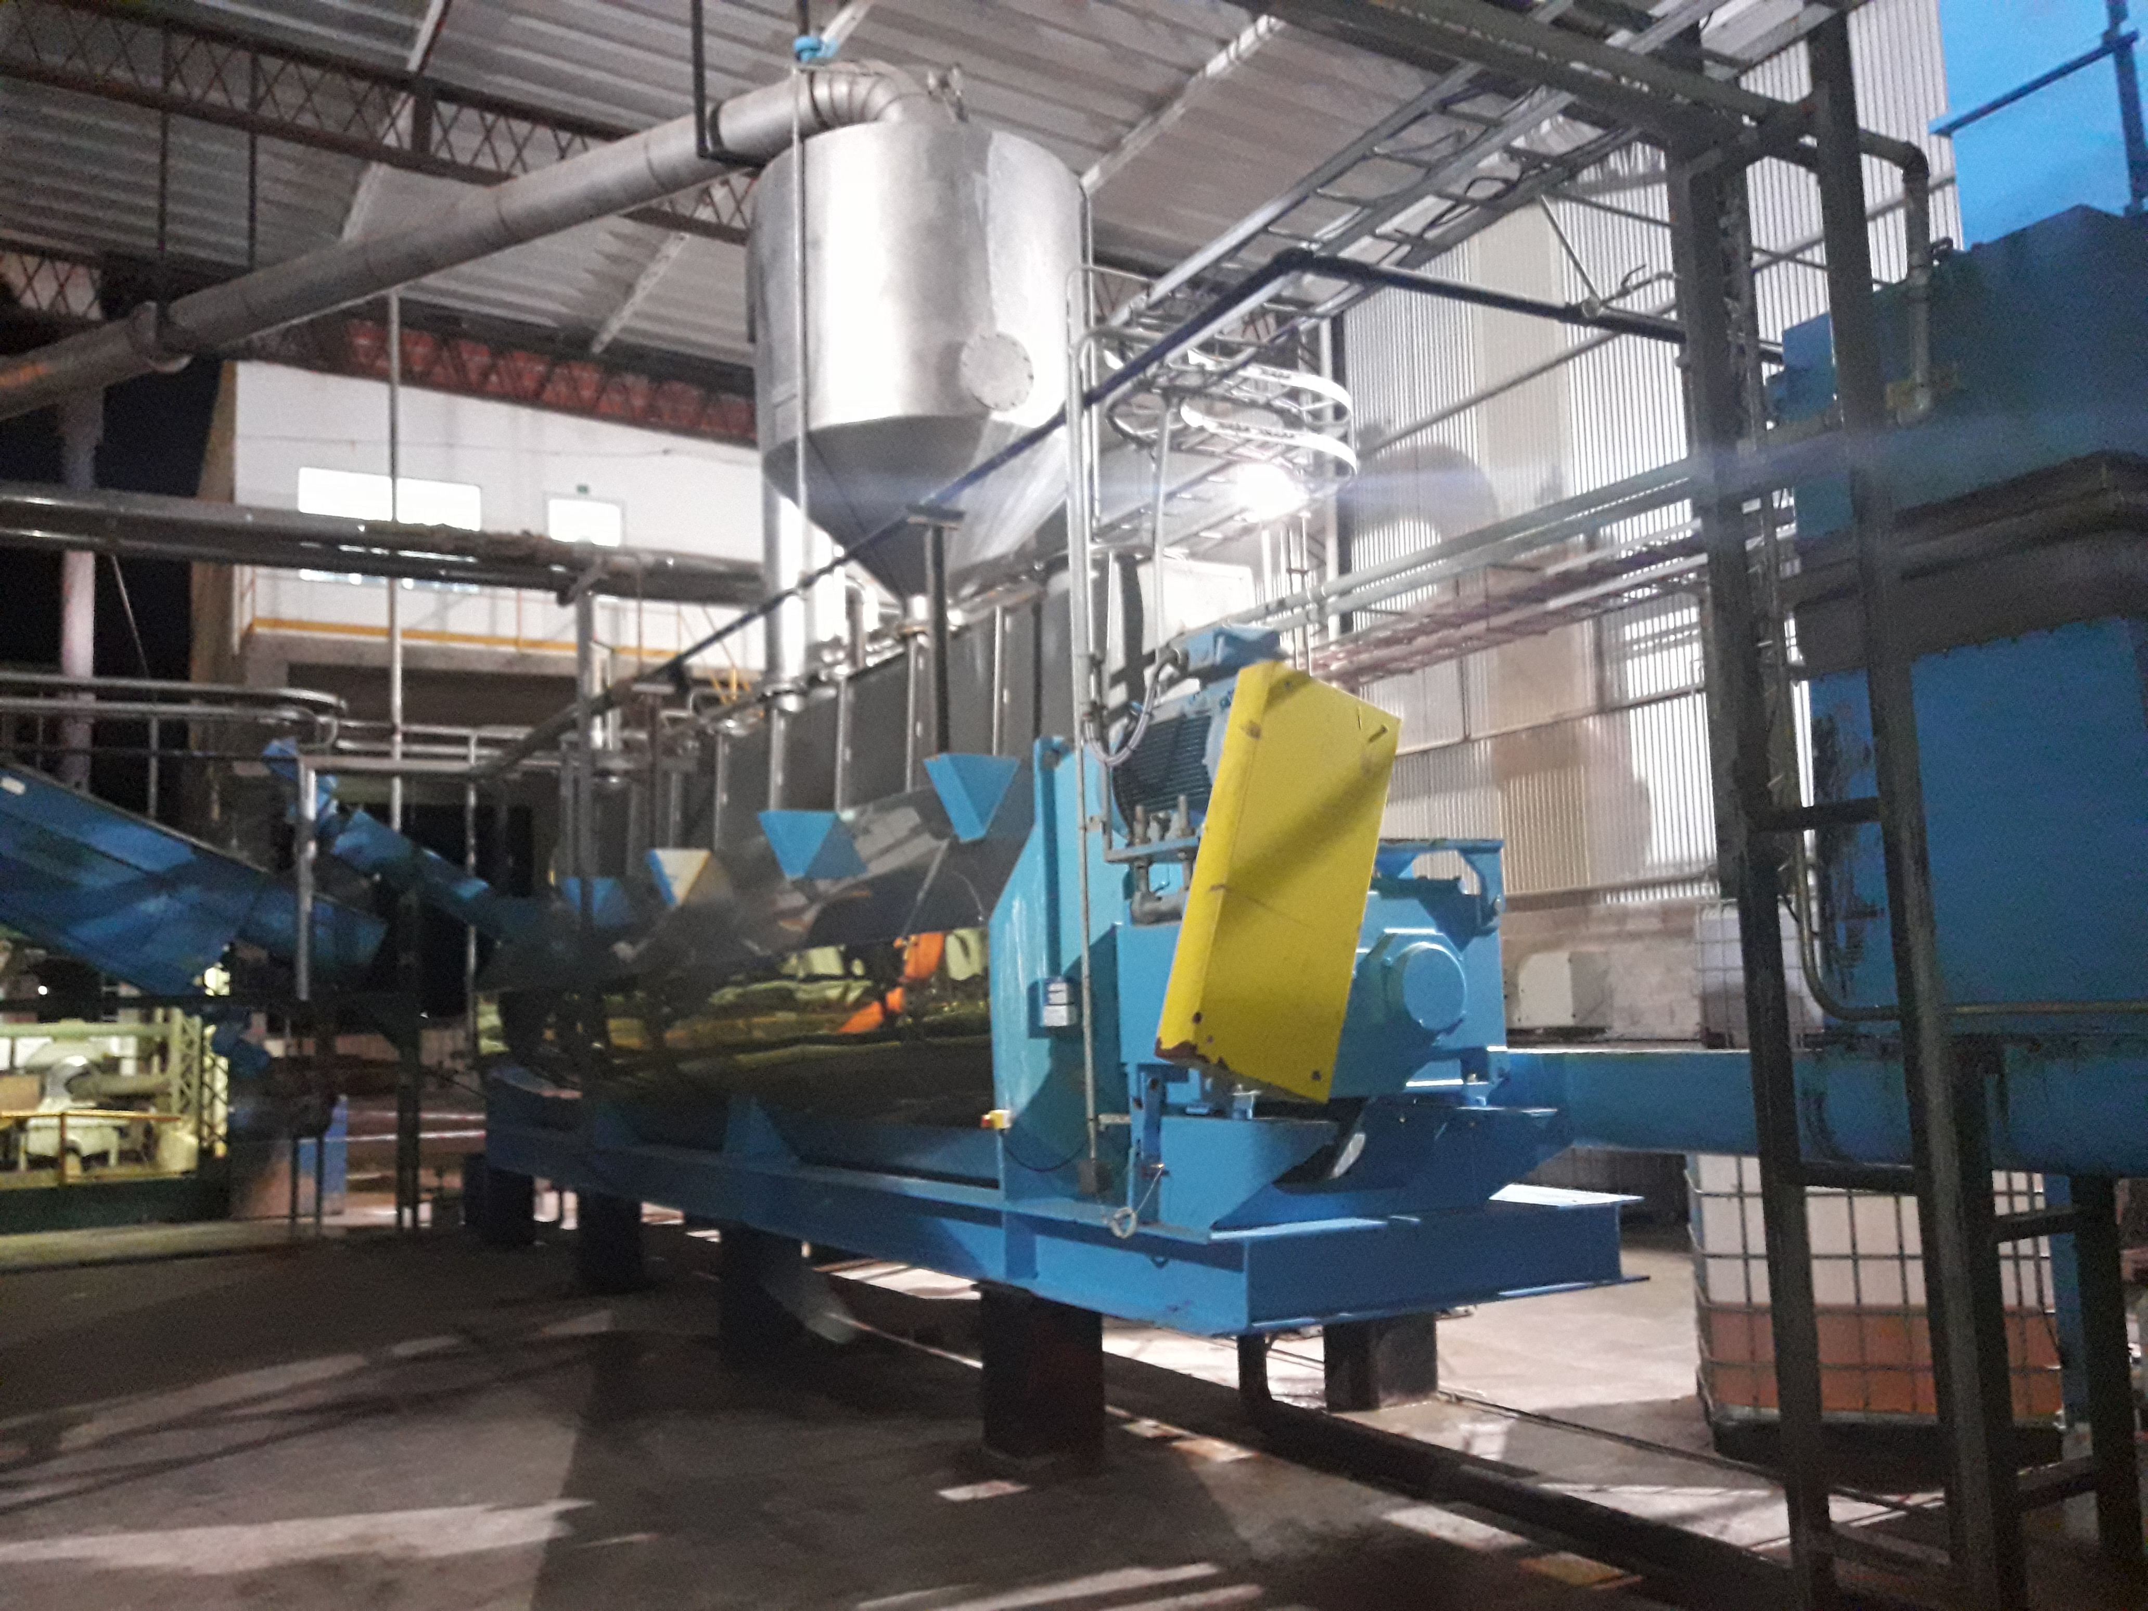
Objetivos del análisis
Análisis de prefactibilidad técnica y económica
El objetivo del presente análisis es evaluar la viabilidad del proyecto de inversión. Es decir, la posibilidad de llevarlo a cabo técnicamente, teniendo por objeto proveer información para cuantificar y justificar el monto de las inversiones y costos de operación pertinentes a esta área.
INGENIERIA
ELECTROMECANICA

Slide 16
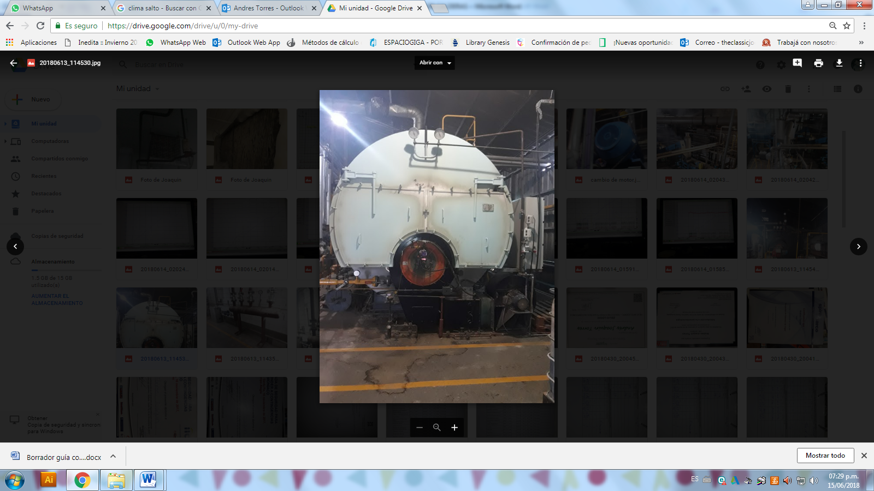
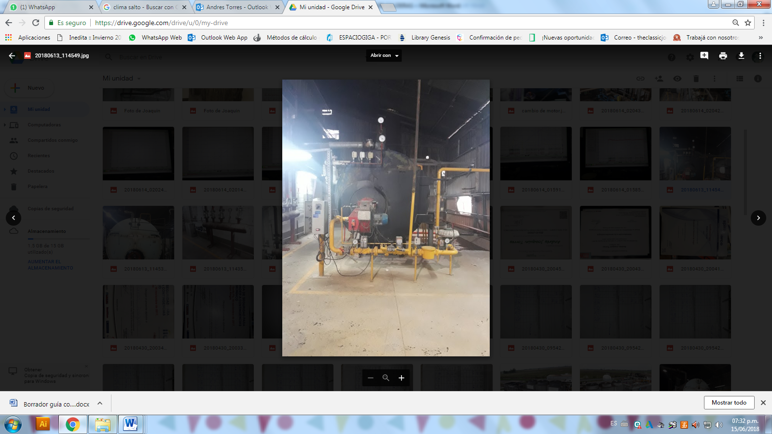
Planteo de la problemática
Análisis de prefactibilidad técnica y económica
En la sala de calderas de la planta se cuenta con 2 calderas: una de marca Fontanet, con una producción máxima de 10 ton/h a una presión máxima de diseño de 10 bar; y otra de marca Gonella con una producción máxima de 5 ton/h a una presión máxima de 8 bar.
INGENIERIA
ELECTROMECANICA

Slide 17
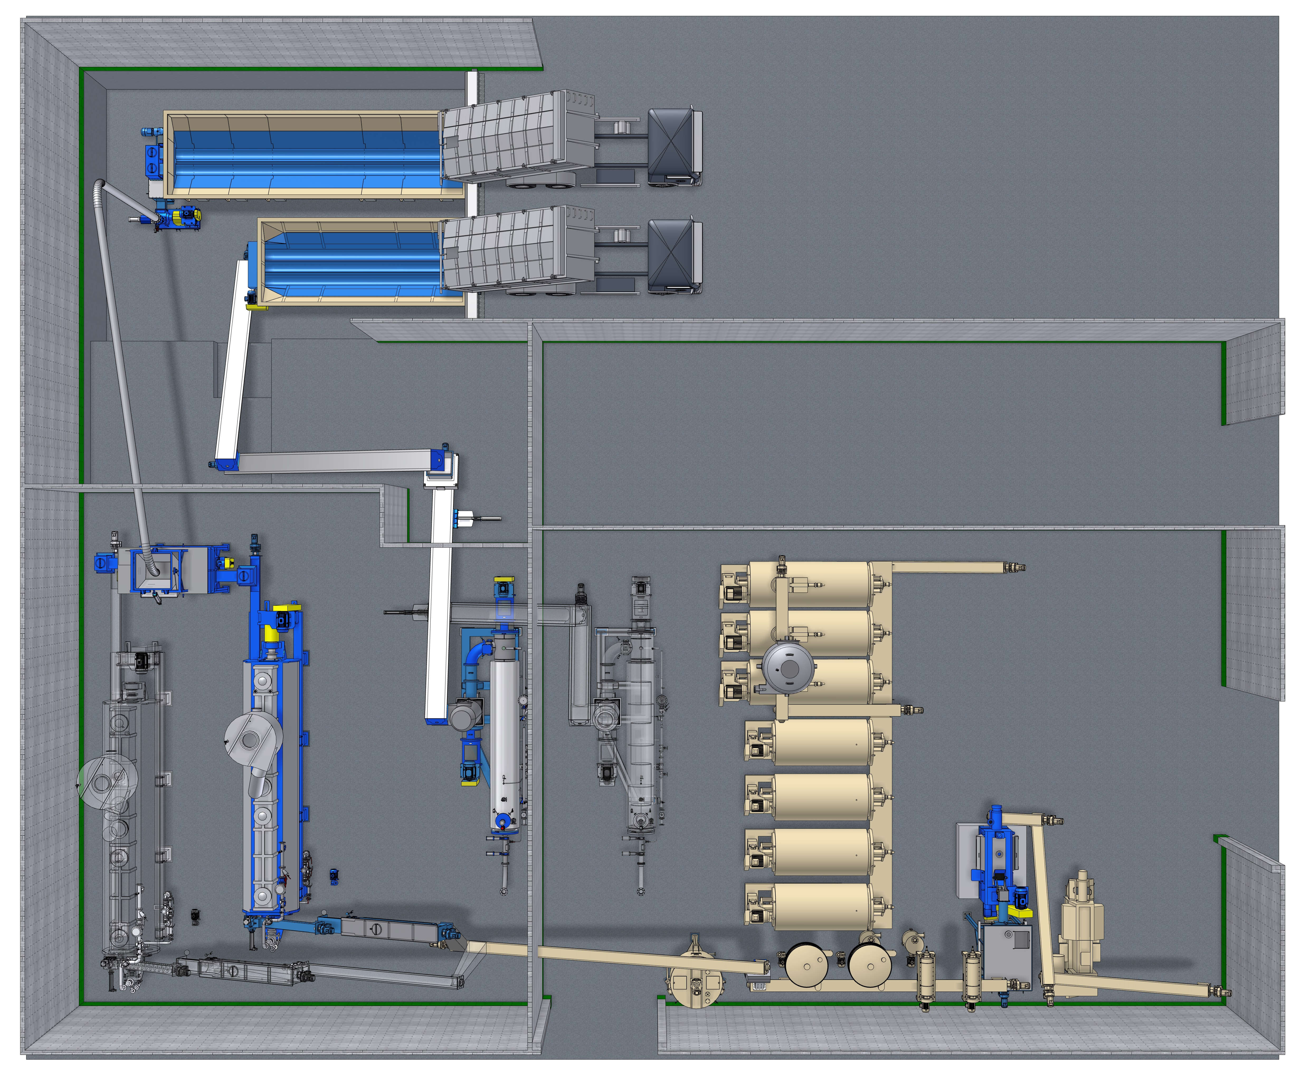
Planteo de la problemática
Análisis de prefactibilidad técnica y económica
Originalmente, el máximo requerimiento de presión en la planta le correspondía a los digestores Batch utilizados en la cocción de vísceras y plumas (proceso necesario para la producción de harinas de dichos derivados de la faena). Para este proceso, se necesitaba 7 bar para la distribución del vapor para luego reducir valores de presión, mediante válvulas reguladoras sobre las aplicaciones, a 4 bar para los digestores de vísceras y a 3 bar para los digestores de plumas.
INGENIERIA
ELECTROMECANICA

Slide 18
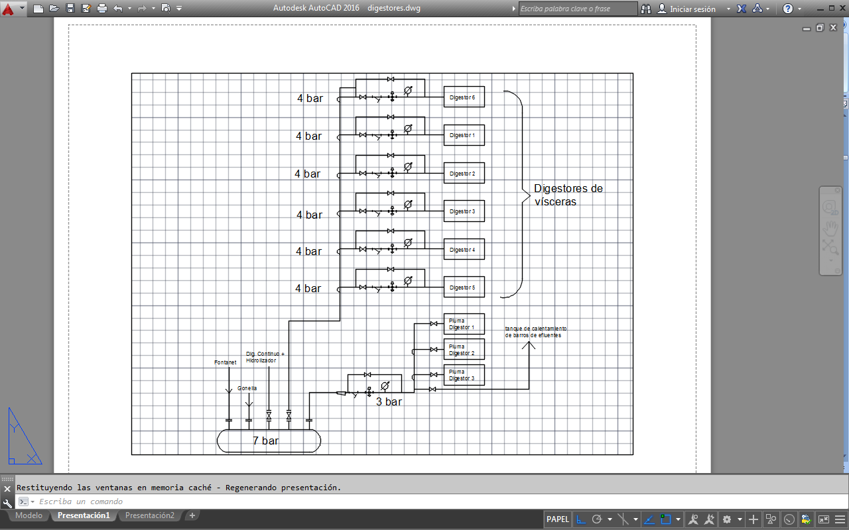
INGENIERIA
ELECTROMECANICA

Slide 19
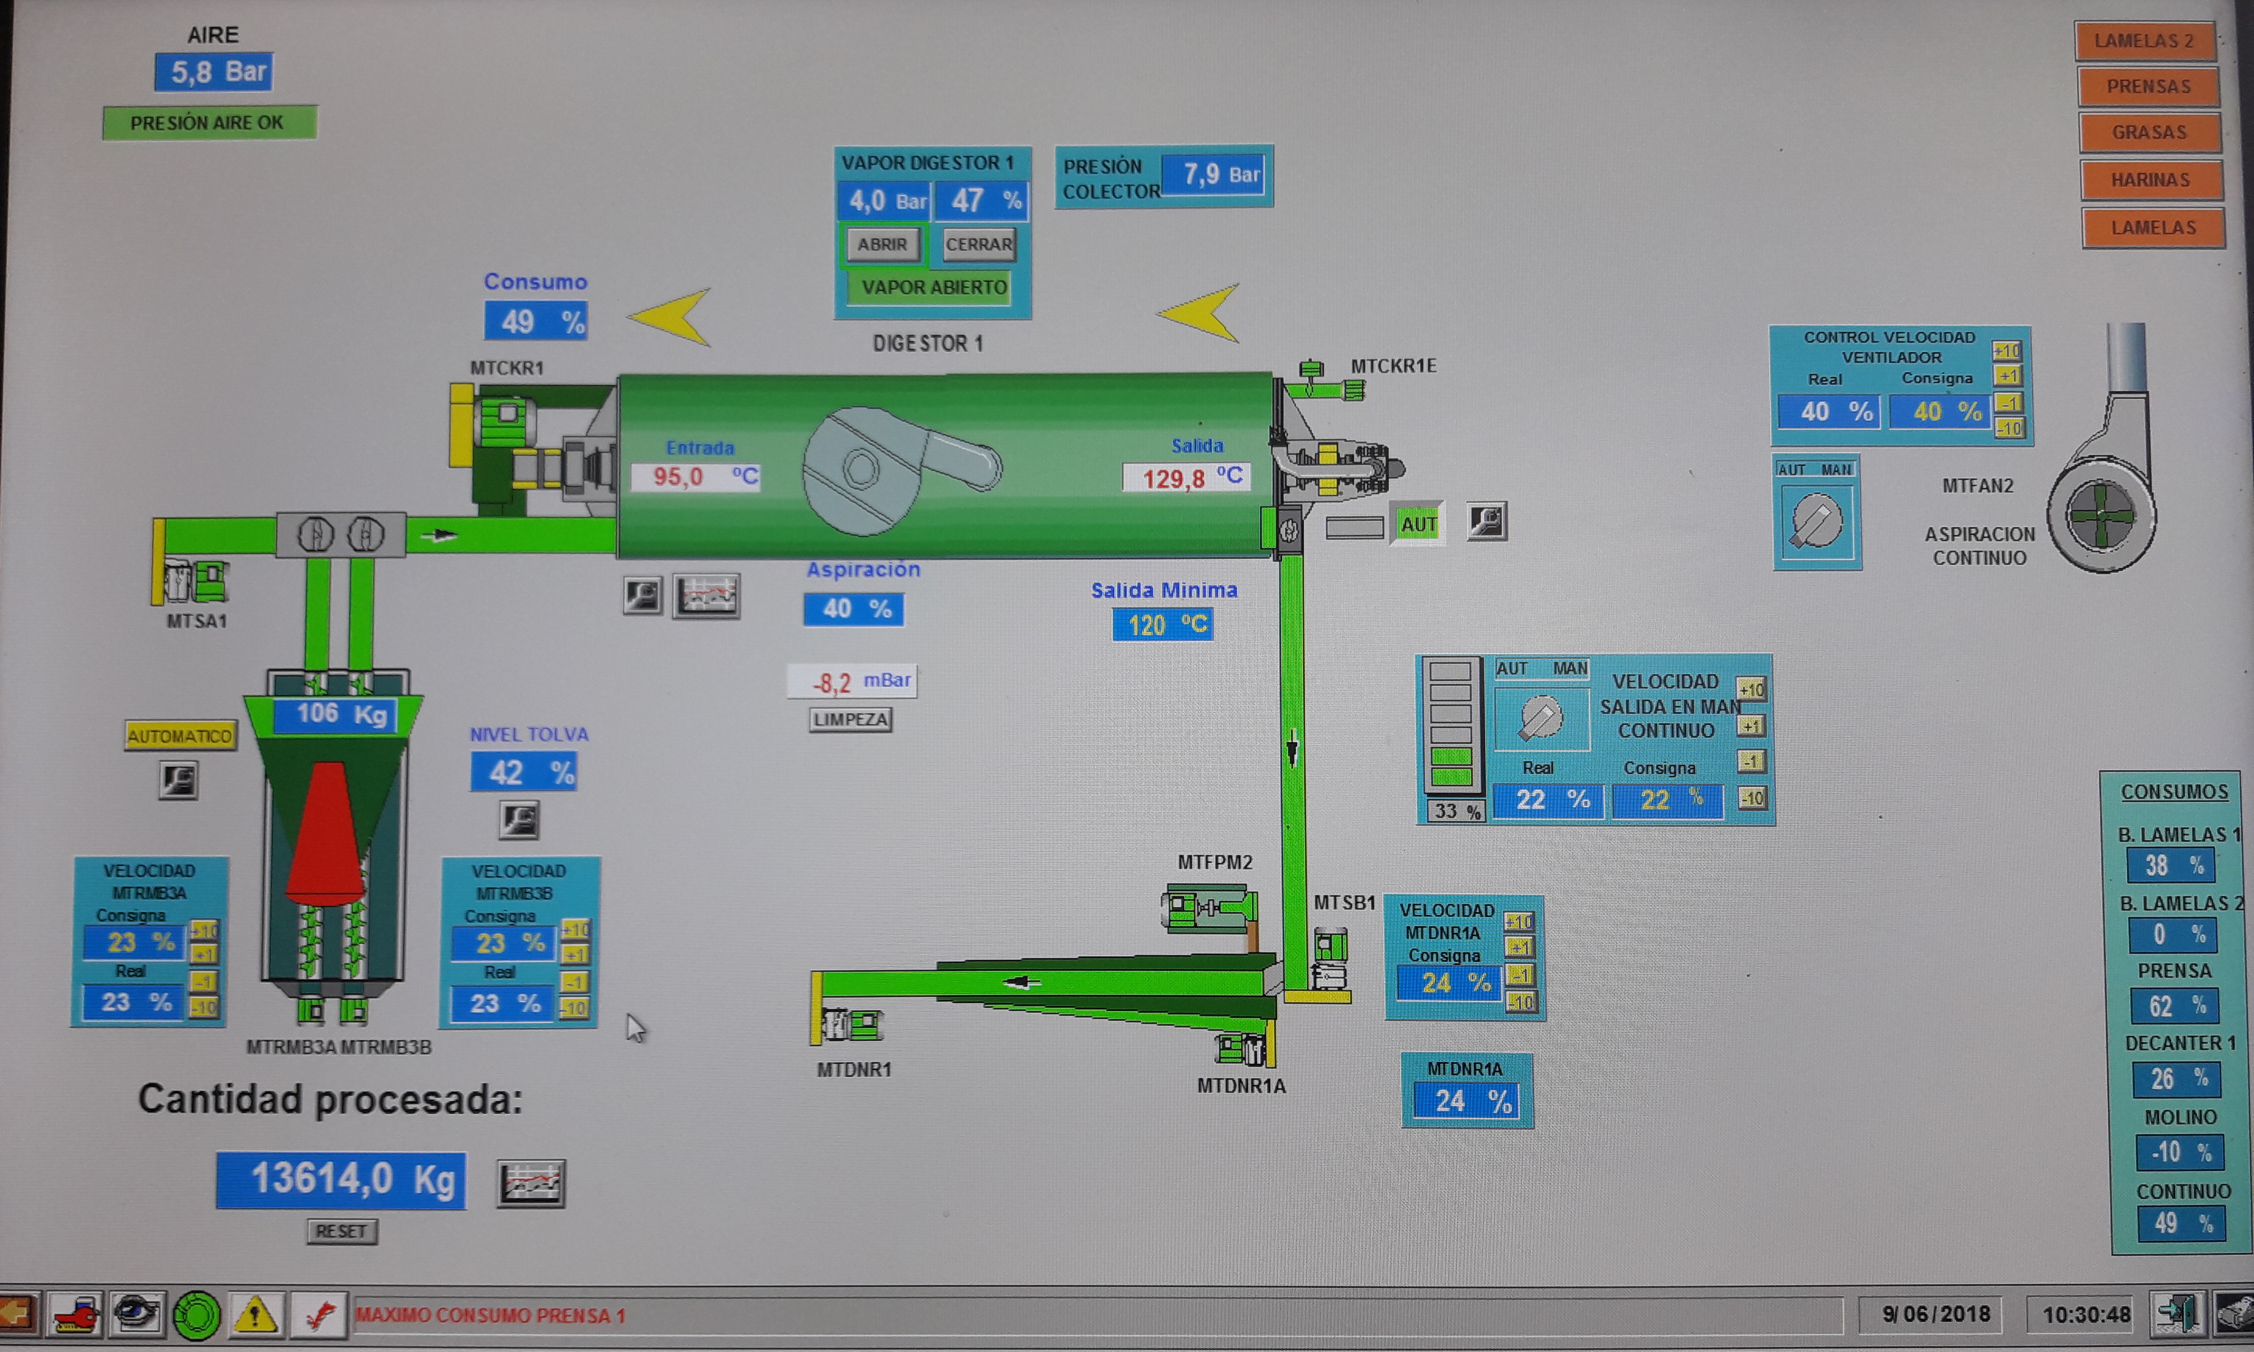
Planteo de la problemática
Análisis de prefactibilidad técnica y económica
Se instalan un nuevo digestor continuo de vísceras y un hidrolizador de pluma, con el fin de reemplazar a los viejos digestores batch . Se mantiene las instalación original, en la cual las dos calderas contribuyen a un mismo colector.
Cuando hacen el start up del proyecto, el fabricante solicita elevar la presión de producción de vapor a 9,5 bar de presión de trabajo. Presión a la cual solo la caldera Fontanet puede alcanzar.
INGENIERIA
ELECTROMECANICA

Slide 20
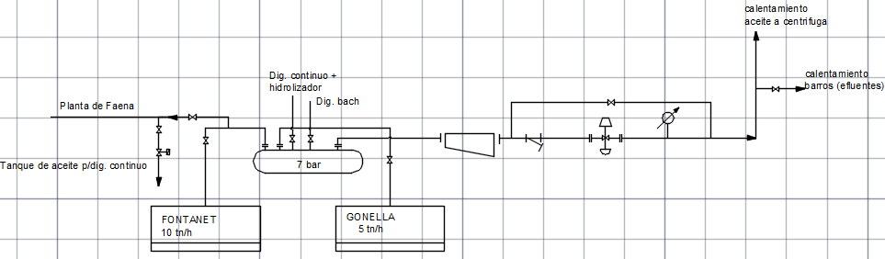
Planteo de la problemática
Análisis de prefactibilidad técnica y económica
Una vez modificada la presión de la caldera de mayor capacidad, ésta trabajaba sola y debía absorber todos los consumos. Como consecuencia de esta producción que supera las capacidades de la caldera, se empezaron a apreciar pérdidas de presión y problemas de arrastre (mala calidad del vapor).
INGENIERIA
ELECTROMECANICA

Slide 21
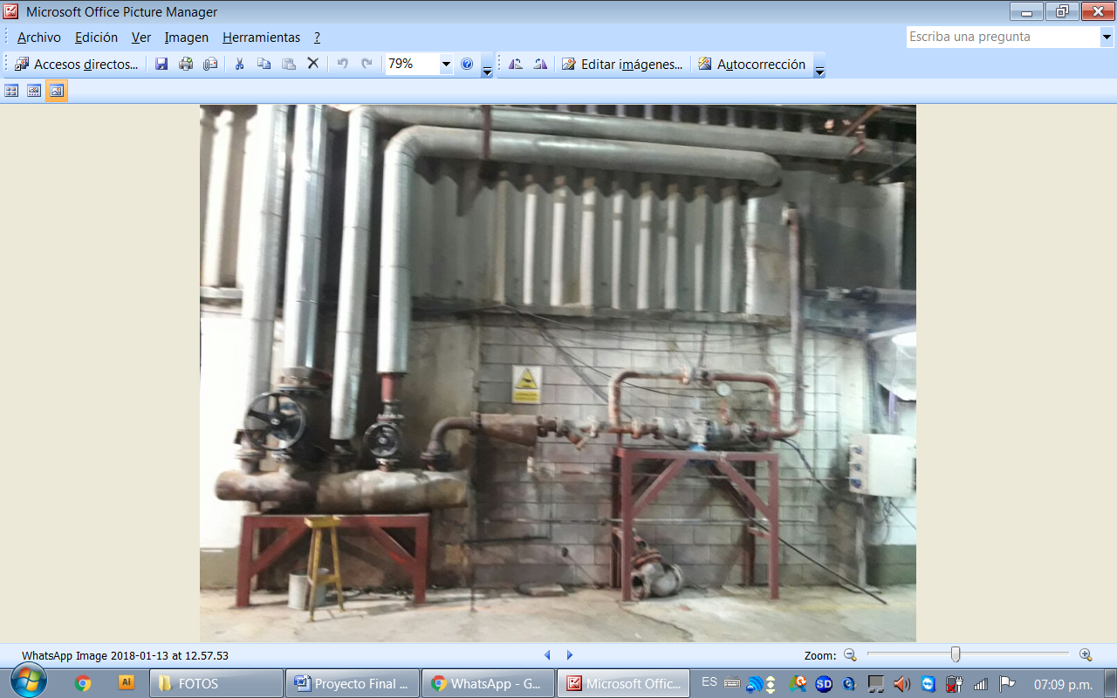
Planteo de la problemática
Análisis de prefactibilidad técnica y económica
Una vez que se puso en marcha el digestor continuo, se observaron limitaciones en la velocidad de cocción. Si se aumentaba la velocidad de marcha, la presión del colector (y por ende la del digestor) caía a un punto donde se tenía que parar la producción. El límite de producción rondaba los 2.500-3.000 kg/h de vísceras, mientras que la producción máxima del digestor continuo es de 7.000 kg/h.
INGENIERIA
ELECTROMECANICA

Slide 22
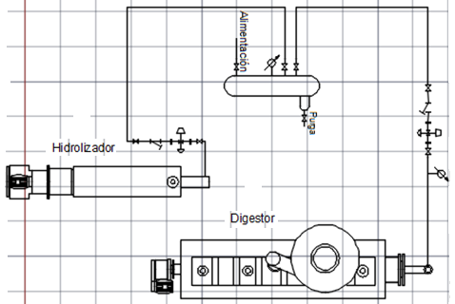
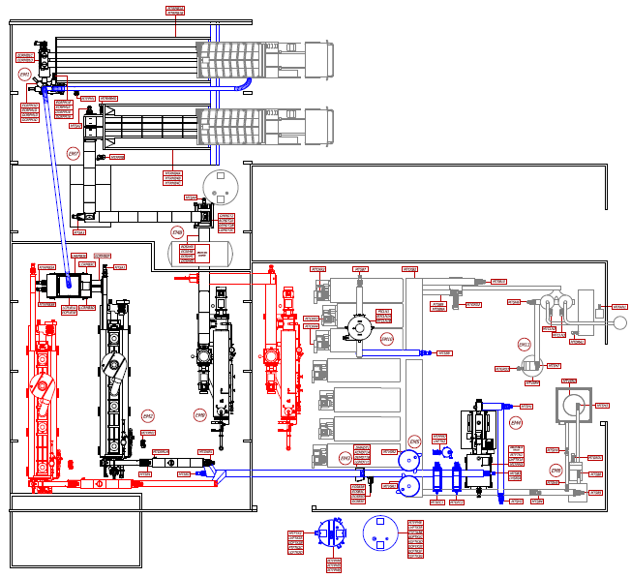
Planteo de la problemática
Análisis de prefactibilidad técnica y económica
Con el digestor continuo a menos del 50 % de su potencial es difícil amortizar su inversión. Por lo que resultó imperioso y de carácter urgente, dar una solución a dicho problema.
INGENIERIA
ELECTROMECANICA

Slide 23
Propuesta de solución a la problemática
Análisis de prefactibilidad técnica y económica
Haciendo un análisis previo de los requerimientos de consumo y presión de cada aplicación, se considera llevar a cabo una redistribución del vapor debido a que las capacidades de las calderas son diferentes. Se separan los consumos en aplicaciones de alta presión y aplicaciones de baja presión.
Teniendo en cuenta que los procesos de calefacción e inyección de vapor no requieren alta presión, se pueden considerar a: los tanques de calentamiento de aceite, el de barros, las aplicaciones de la planta de faena; como aplicaciones de baja presión.
Mientras que el digestor continuo y el hidrolizador de plumas se consideran como aplicaciones de alta presión.
INGENIERIA
ELECTROMECANICA

Slide 24
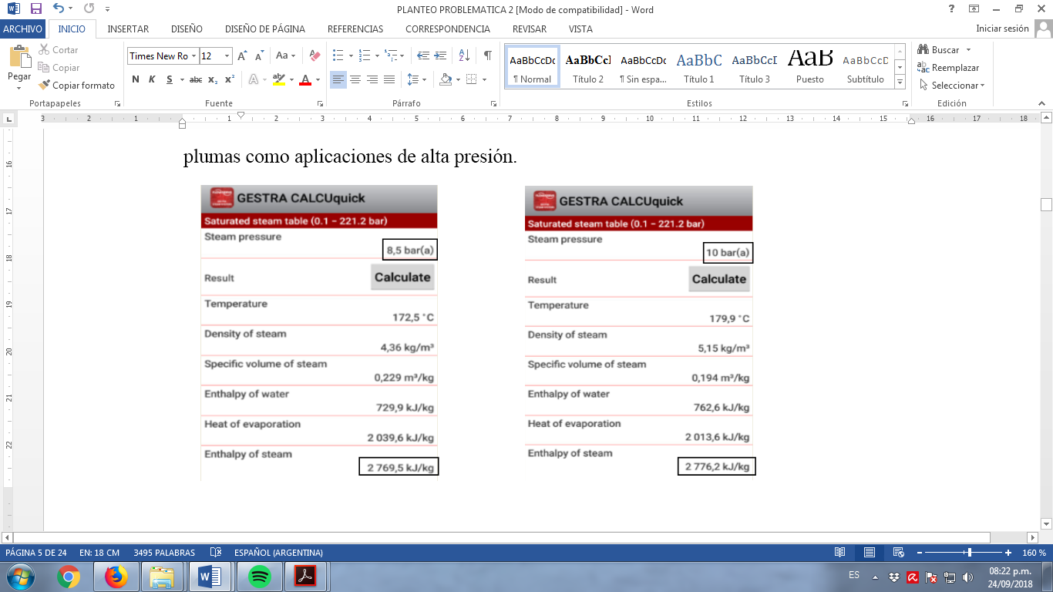
Propuesta de solución a la problemática
Análisis de prefactibilidad técnica y económica
A diferentes
Presiones…
INGENIERIA
ELECTROMECANICA
La entalpia especifica casi no varía!

Slide 25
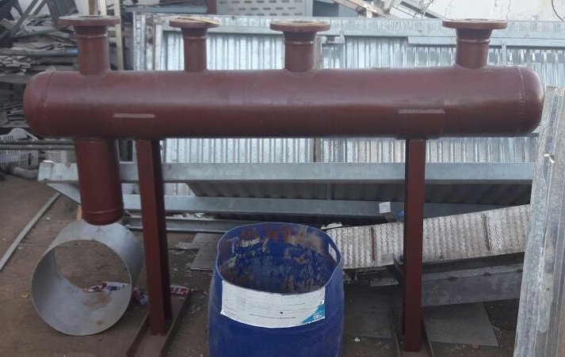
Propuesta de solución a la problemática
Análisis de prefactibilidad técnica y económica
La presión máxima de la caldera Gonella es de 8 bar, será la que alimentará el circuito de vapor de baja presión. Mientras que la caldera Fontanet, cuya presión máxima de trabajo es de 10 bar, abastecerá el circuito de alta presión.
Para realizar esa separación, dichas calderas no pueden alimentar el mismo colector de vapor, ya que trabajan a presiones distintas. Por lo que será necesario el diseño de un nuevo colector de vapor del cual saldrán las cañerías hacia las aplicaciones de inyección de vapor y calentamiento.
INGENIERIA
ELECTROMECANICA

Slide 26
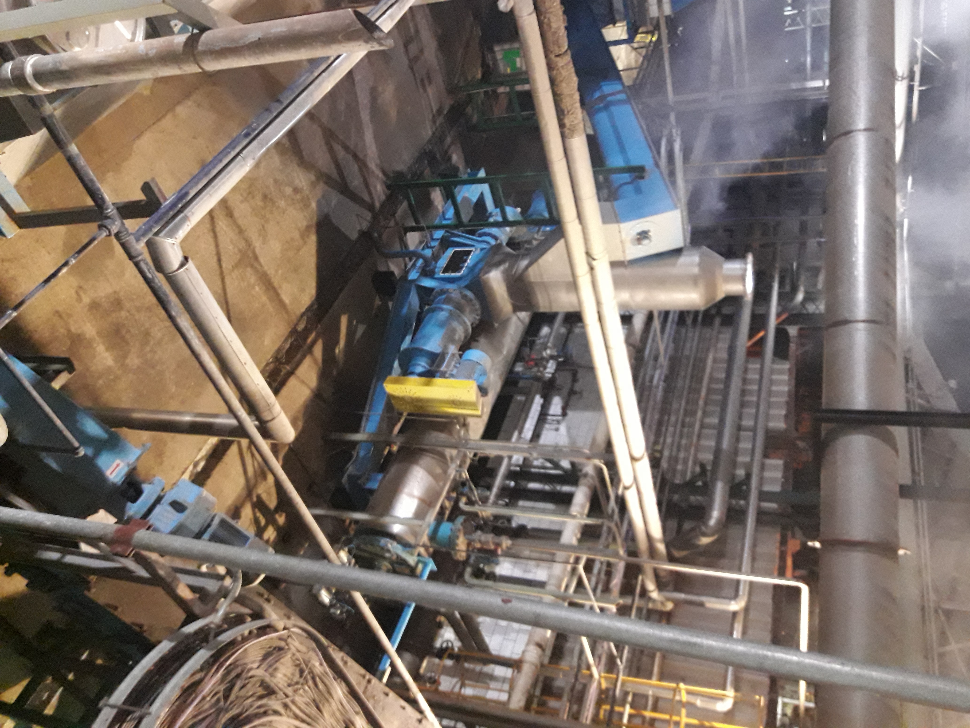
Propuesta de solución a la problemática
Análisis de prefactibilidad técnica y económica
Con esta redistribución se buscará optimizar la producción de vapor en la sala de calderas, ya que la caldera de baja presión (Gonella) no quedará ociosa mientras que la caldera de mayor presión trata de abastecer todos los consumos.
Se busca corregir los errores existentes en la distribución de vapor, los cuales generaban problemas de:
Acumulación de condensado.
Mal dimensionamiento .
Alimentaciones de cañerías extensas con vapor a baja presión
INGENIERIA
ELECTROMECANICA

Slide 27
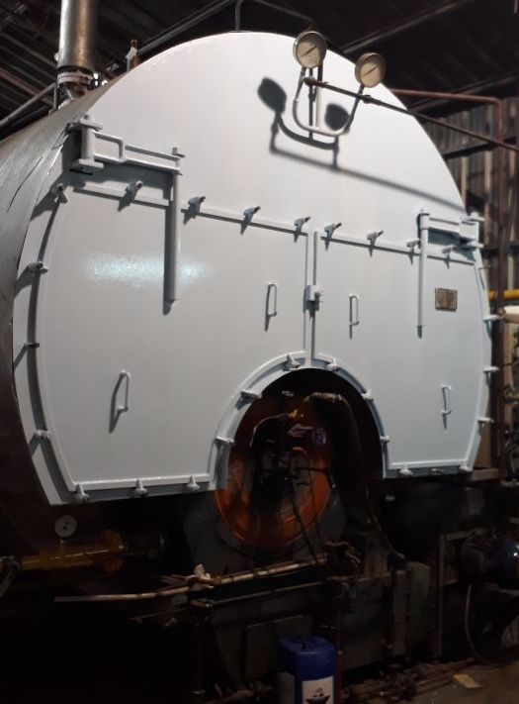
Prefactibilidad económica
Análisis de prefactibilidad técnica y económica
El digestor continuo es de una capacidad de producción nominal de 6.500 kg/h de vísceras, lo cual permitiría procesar los 70.000 kg diarios en 10,8 horas, permitiendo la posibilidad de conseguir más vísceras de terceros para procesar.
Pero debido a los problemas de desabastecimiento de vapor, la velocidad de producción ronda los 3.000 kg/h de vísceras, lo que trae como consecuencia que los 70.000 kg de materia prima se procesen en las casi 24 horas del día, con 3 turnos de trabajo de 8 horas cada uno.
INGENIERIA
ELECTROMECANICA

Slide 28
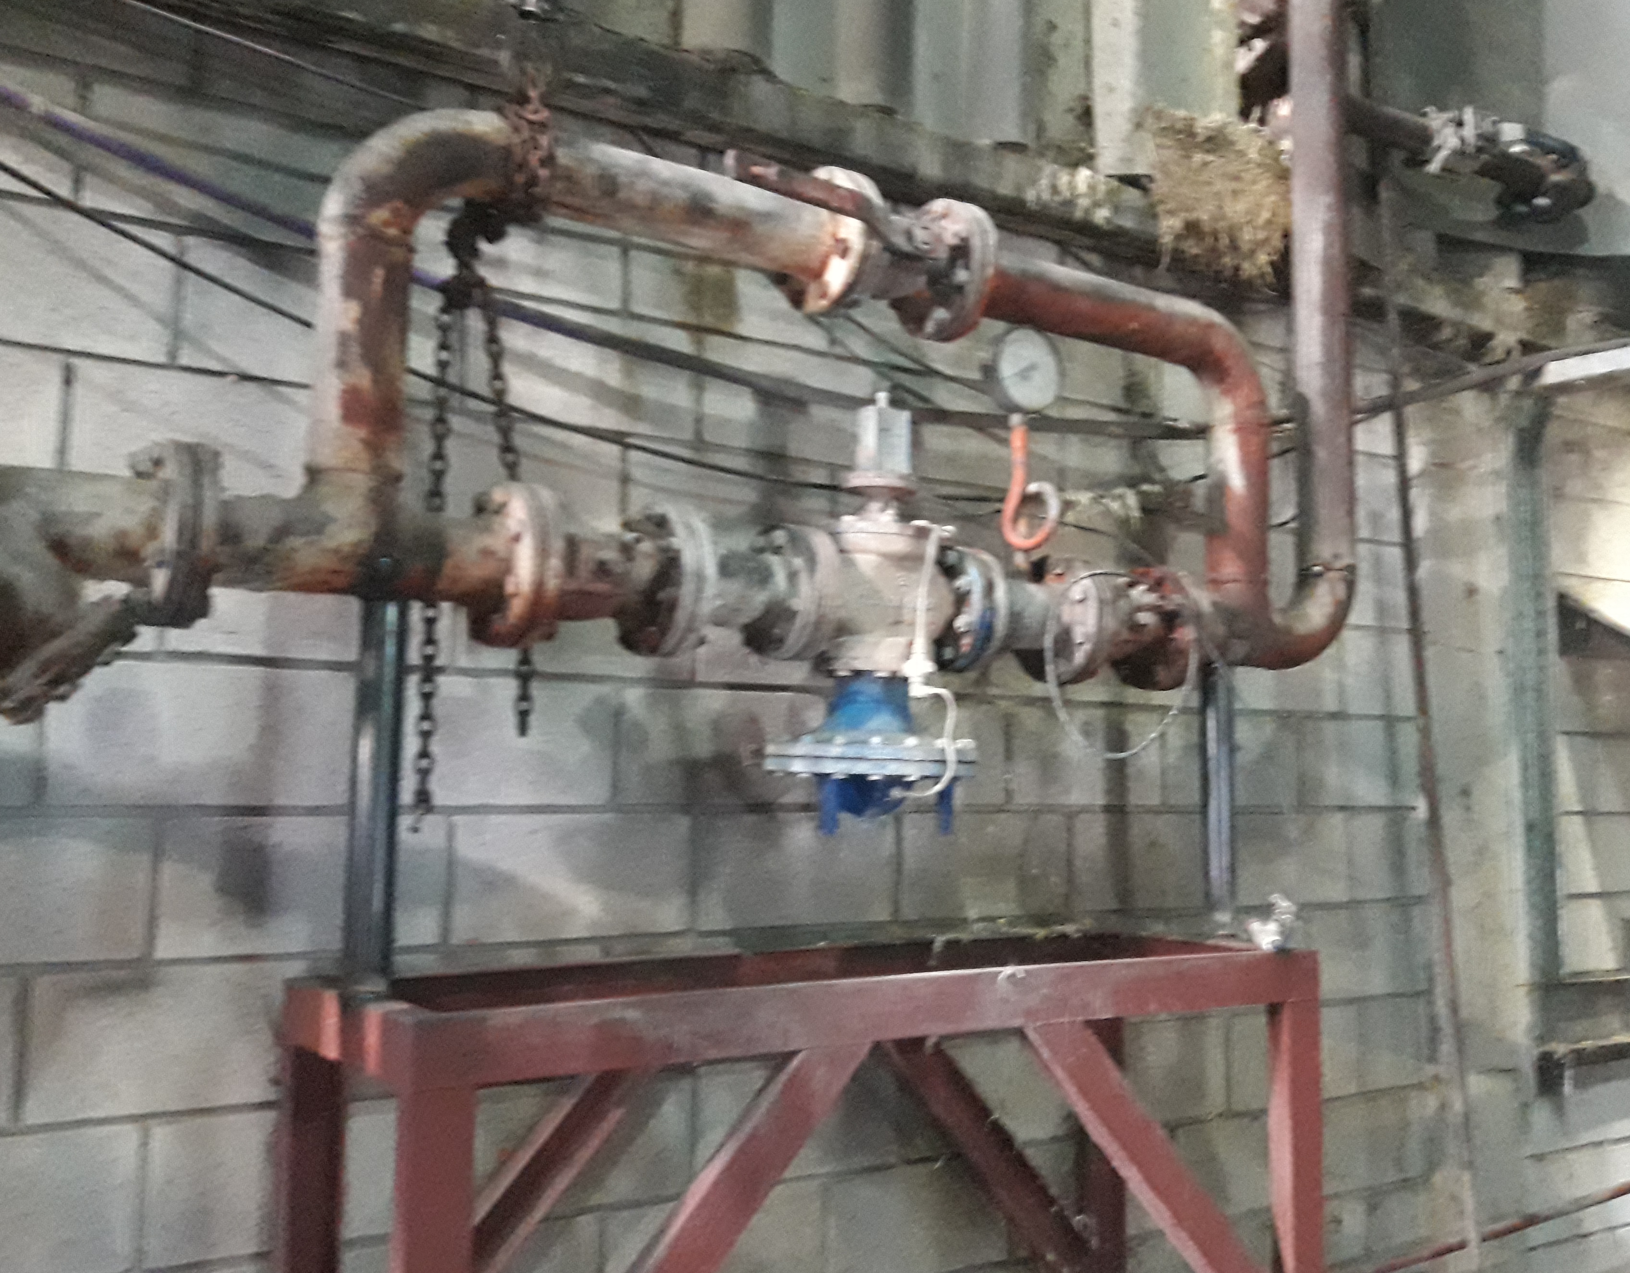
Prefactibilidad económica
Análisis de prefactibilidad técnica y económica
El problema de la calidad del vapor perjudica el proceso de hidrolización de la pluma, ya que la pluma hidrolizada sale con una humedad superior al 55% (valor nominal de humedad del hidrolizador), lo que ralentiza el proceso de secado en la secadora de anillos.
Solucionar el problema de abastecimiento de vapor es fundamental para lograr un aumento sensible en la producción de forma continua y mejorar la calidad en la elaboración de todos sus productos
INGENIERIA
ELECTROMECANICA

Slide 29
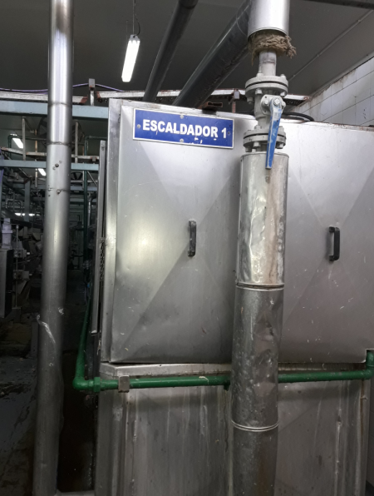
Prefactibilidad económica
Análisis de prefactibilidad técnica y económica
El negocio del rendering ya era rentable antes de la implementación del proyecto por factores como el costo bajo de la materia prima y valor agregado de la harina de vísceras.
Con este proyecto, se elaborarán productos de mayor calidad de forma continua y además contará con capacidad para recibir más vísceras de terceros.
INGENIERIA
ELECTROMECANICA

Slide 30
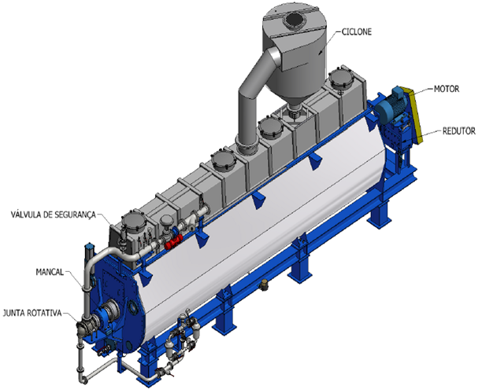
Anteproyecto
El anteproyecto tiene como objetivo, sin requerir un plazo de tiempo extenso, tomar decisiones sobre la solución a adoptar.
Esto significa que, a partir de todo el estudio y análisis ya hecho se logre adoptar y llevar a cabo la alternativa más factible y viable.
INGENIERIA
ELECTROMECANICA

Slide 31
Consumos de vapor
Anteproyecto
Alta Presión
Digestor continuo:Según el fabricante, el consumo máximo es de 6.000 kg/h de vapor.
Hidrolizador:Según el fabricante, el consumo máximo es de 2.400 kg/h de vapor.
Baja Presión
Escaldadores de pollos
Escaldadores de garras
Intercambiador de calor de tipo casco y tubo
Tanque de calentamiento de barros DAF
Tanque 1 de calentamiento de aceite
Tanque 2 de calentamiento de aceite
Tanque 3 de calentamiento de aceite
Tanque aceite previo centrífuga
Tanque de agua caliente de uso general
4715 kg/h de vapor.
(Consumos calculados)
INGENIERIA
ELECTROMECANICA

Slide 32
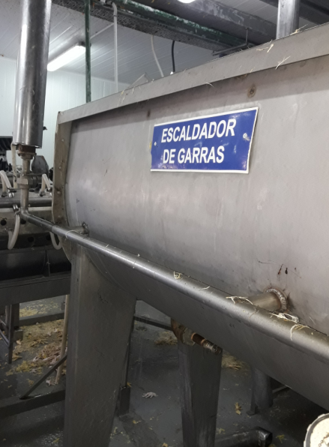
Consumos de vapor
Anteproyecto
Estos consumos sumados dan un total de 13.115 kg/h de vapor lo que supera ampliamente la capacidad de producción de la caldera Fontanet (10.000 Kg/h) .
Esto trae como consecuencia caída de presión y problemas de arrastre.
Para poder aprovechar mejor las calderas se debe separar la distribución de vapor para así trabajar a dos presiones diferentes.
INGENIERIA
ELECTROMECANICA

Slide 33
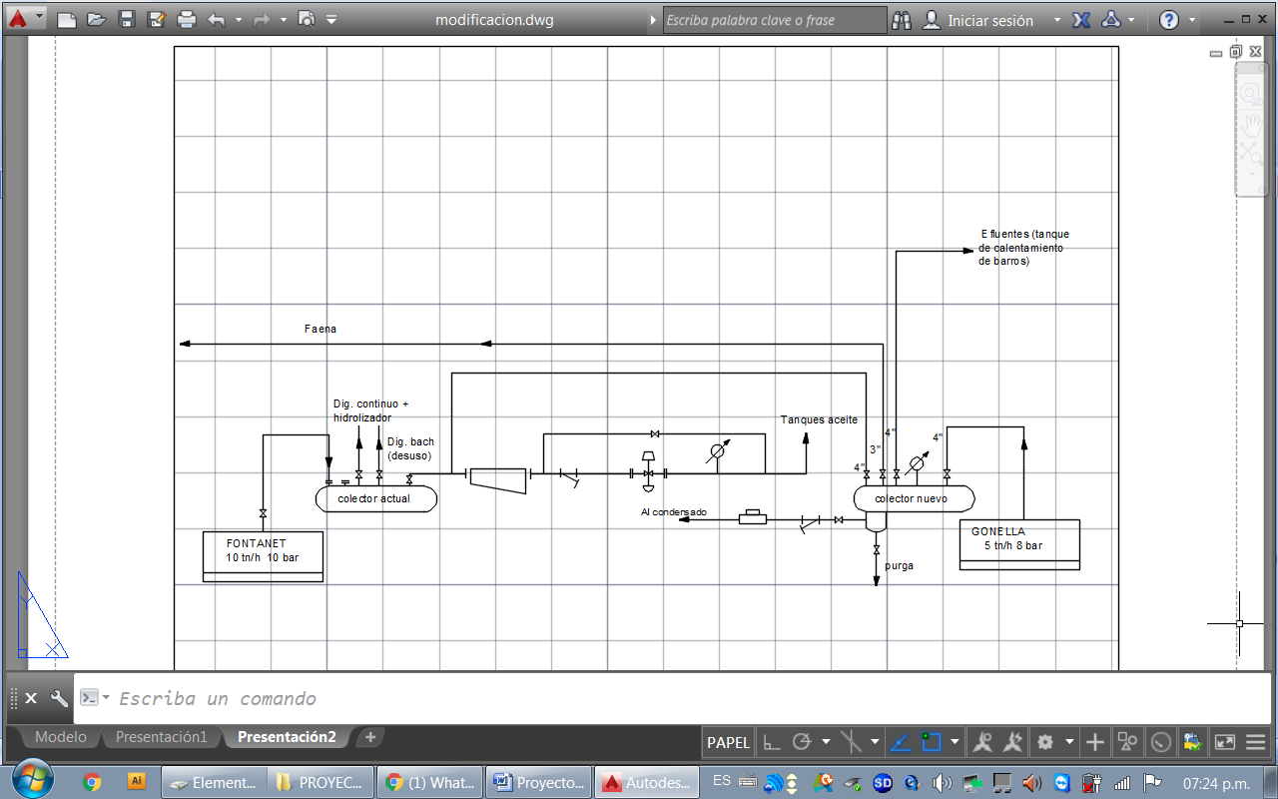
Redistribución de vapor
Anteproyecto
INGENIERIA
ELECTROMECANICA
Alta Presión (9,5 bar)
Baja Presión (7,5 bar)

Slide 34
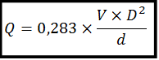
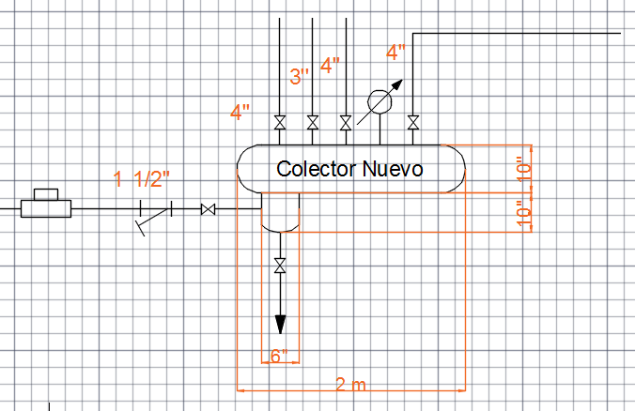
Nuevo colector calculado
Anteproyecto
El nuevo colector debe soportar un caudal de vapor de 5.000 kg/h (producción de la caldera Gonella)
INGENIERIA
ELECTROMECANICA
5% de pendiente

Slide 35
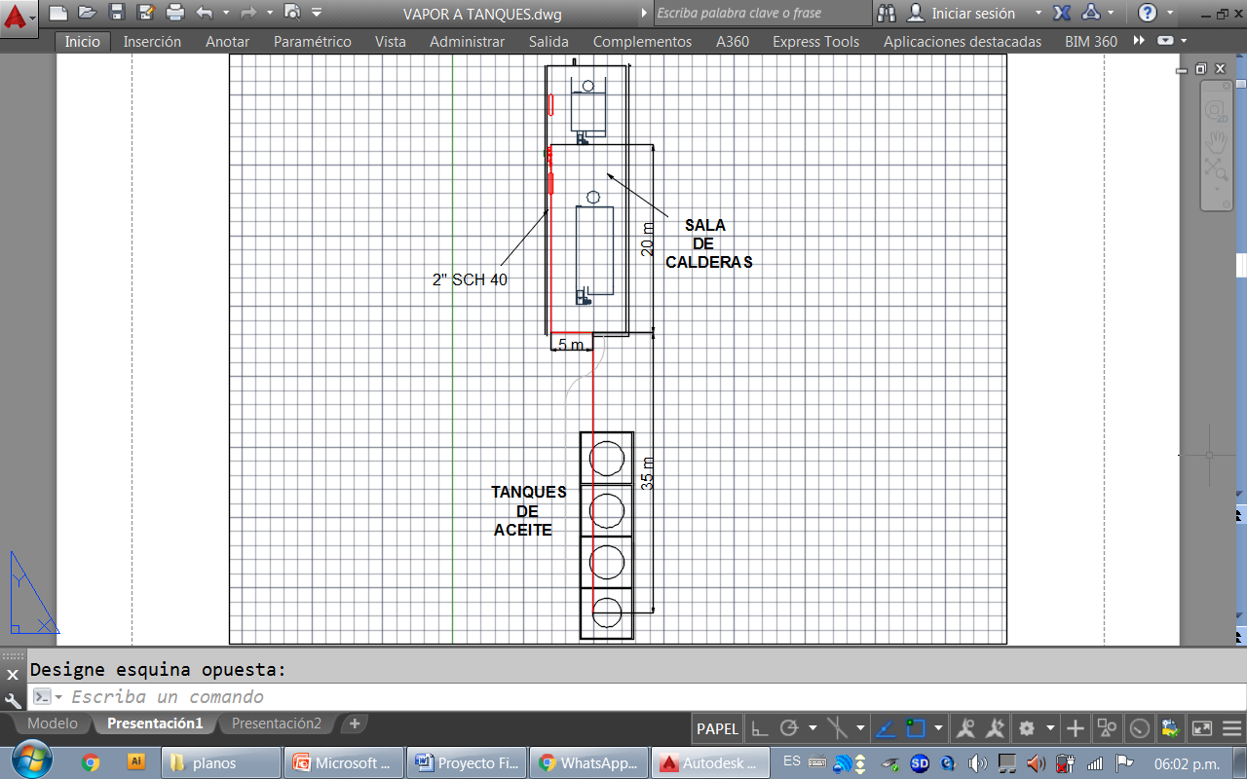
Cañería a tanques de aceite
Anteproyecto
Los tanques de aceite con la modificación se alimentarán desde el colector nuevo.
La conexión se realizará aguas abajo de la reguladora de presión existente en la instalación actual.
INGENIERIA
ELECTROMECANICA

Slide 36
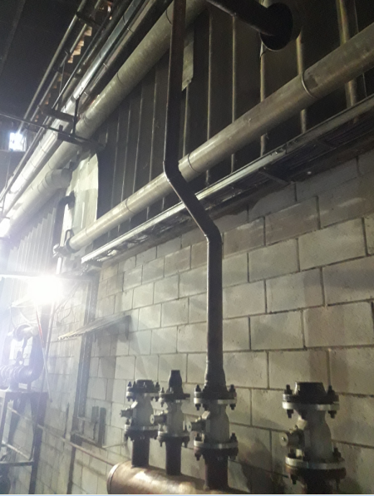
Presupuesto de Materiales
Proyecto Definitivo
Material | Cantidad
Válvula esférica vapor 1 1/2" | 4
Brida WN (welding neck) negro 4" | 10
Filtro vapor 1 1/2" BSP | 1
Trampa vapor TD 1 1/2" | 1
Tubo CC negro SCH40 4" | 18 m
Brida WN (welding neck) negro 3" | 2
Tubo CC negro SCH40 2" | 70 m*
Manómetro 0-12 Kg/cm2 R1/2" SC | 2
Bulón N H a/inox W5/8 L3 | 50
Tuerca hexagonal a/inox W5/8" | 50
Arandela plana a/inox 5/8" | 100
Casquete negro SCH 40 10'' | 2
Brida WN (welding neck) negro 1 1/2" | 6
Tubo CC negro SCH40 10" | 2 m
Válvula esférica vapor 4" | 3
Válvula esférica vapor 3" | 1
Buje de reducción concéntrica negra 4'' x 2'' | 1
Tubo CC negro SCH40 6" | 1 m
Codo 90 SCH40 2" p/soldar | 8
Te SCH40 2" p/soldar | 2
Total =$244.880
INGENIERIA
ELECTROMECANICA

Slide 37
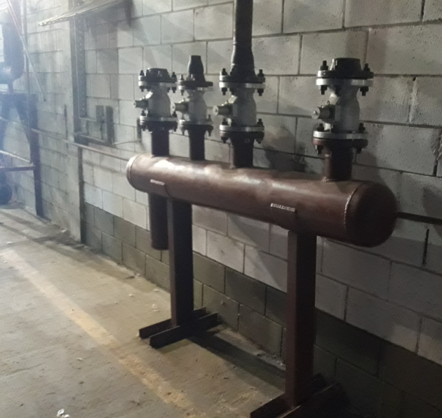
Proyecto Definitivo
Mano de obra
Se utilizarán 4 operarios metalmecánicos tercerizados para la realización del proyecto.
Ct mano de obra=$190.800
Presupuesto de Aislación
C aisl =$300.000
INGENIERIA
ELECTROMECANICA

Slide 38
Proyecto Definitivo
Costo total del proyecto
Descripción | Subtotal ($)
Presupuesto de materiales | $244.880
Presupuesto de aislación | $300.000
Presupuesto de mano de obra del proyecto | $190.800
Tareas de ingeniería (10%) | $73.528
Imprevistos (1%) | $7.352,8
Costo Total Proyecto
$816.161
INGENIERIA
ELECTROMECANICA

Slide 39
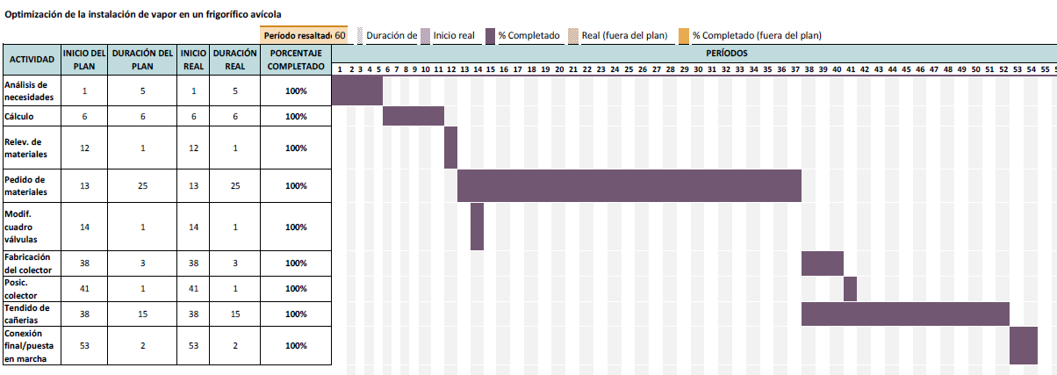
Proyecto Definitivo
Diagrama de Gantt
INGENIERIA
ELECTROMECANICA

Slide 40
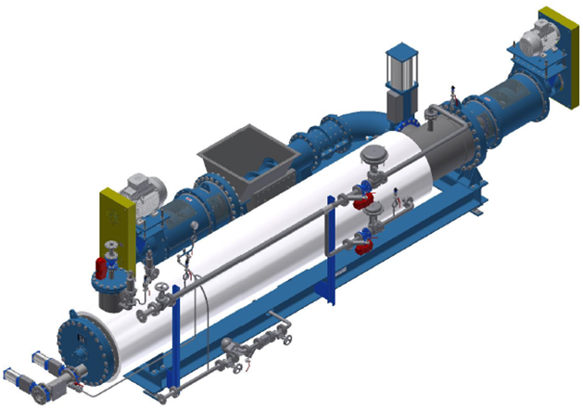
Estudio económico-financiero
Objetivo
Observar la diferencia entre la RENTABILIDAD → ANTES y DESPUÉS proyecto → DECISIONES
Estructura de contenido
INGRESOS (ventas) y EGRESOS (costos) → antes y después
RENTABILIDAD → Ingresos – Egresos → antes y después
FLUJO DE CAJA → antes y después
INDICADORES FINANCIEROS → VAN y TIR → al proyecto (después)
Consideraciones
Planta de Rendering
Ingresos → VENTAS de harinas: vísceras y plumas
Producción ideal y rendimiento óptimo
Costos → directos e indirectos → fijos y variables
Estimaciones en promedio
INGENIERIA
ELECTROMECANICA

Slide 41
Estudio económico-financiero
INGRESOS ANTES DEL PROYECTO
Descripción | Cantidad (ton/día) | Precio (USD/ton) | Subtotal diario (USD) | Subtotal diario ($)
Harina de vísceras | 21 | 700 | 14.700 | 588.000
Harina de plumas | 14,85 | 250 | 3.712,50 | 148.500
Total diario(USD) | 18.412,50
Total diario($) | 736.500
Total mensual ($) | 14.730.000
INGENIERIA
ELECTROMECANICA

Slide 42
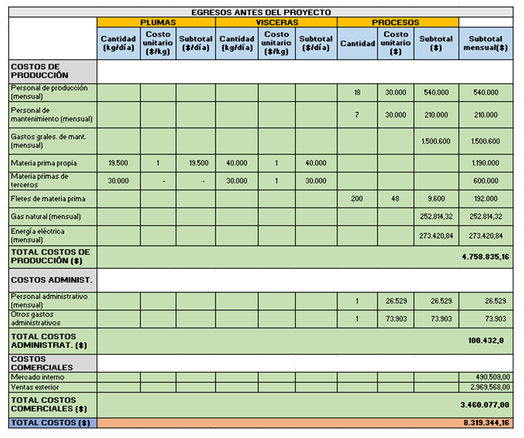
Total costos
$8.319.344
INGENIERIA
ELECTROMECANICA

Slide 43
Estudio económico-financiero
INGRESOS DESPUÉS DEL PROYECTO
Descripción | Cantidad (ton/día) | Precio (USD/ton) | Subtotal diario (USD) | Subtotal diario ($)
Harina de vísceras | 30 | 700 | 21.000 | 840.000
Harina de plumas | 14,85 | 250 | 3.712,50 | 148.500
Total diario(USD) | 24.712,50
Total diario($) | 988.500
Total mensual ($) | 19.770.000
INGENIERIA
ELECTROMECANICA

Slide 44
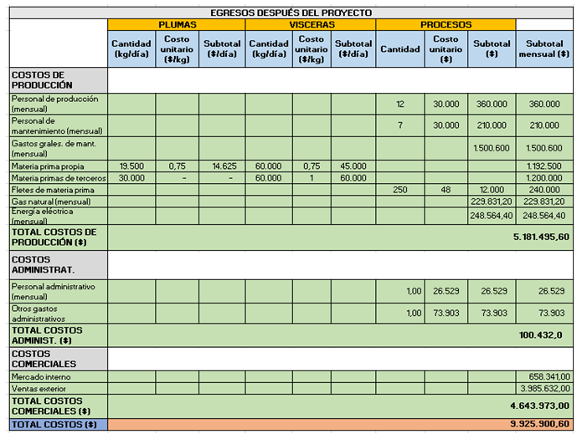
Total costos
$9.925.900
INGENIERIA
ELECTROMECANICA

Slide 45
Estudio económico-financiero
Rentabilidad
BENEFICIO = INGRESOS - EGRESOS
•Rentabilidad mensual antes del proyecto: $ 6.410.655,84 → 43,52 % (Rent./Ingr.)
•Rentabilidad mensual después del proyecto: $ 9.844.099,40 → 49,79 % (Rent./Ingr.)
•Crecimiento de la rentabilidad después del proyecto: $ 3.433.443,56
Flujo de caja
Consideraciones
Inversión (costo del proyecto): $816.161.
Impuesto a las ganancias: 35%.
Inflación mensual: 4%.
Financiamiento: propio.
Horizonte temporal: 6 meses
INGENIERIA
ELECTROMECANICA

Slide 46
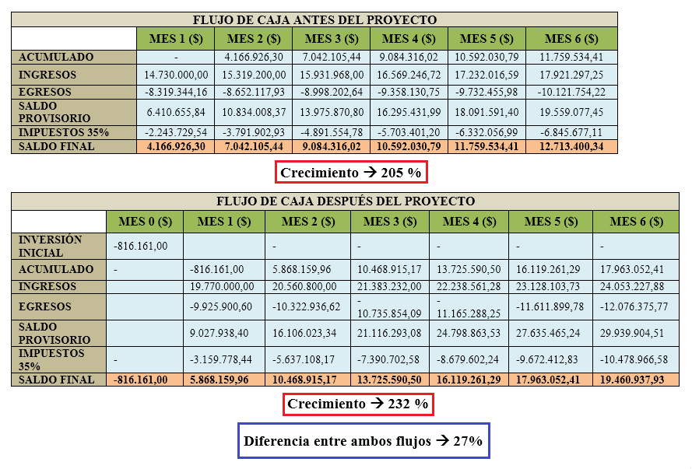
INGENIERIA
ELECTROMECANICA

Slide 47
Indicadores financieros: VAN y TIR
VAN (Valor Actual Neto)
diferencia entre todos los Ingresos y todos los Egresos al valor actual.
Criterios
VAN > 0 → rentabilidad superior que exige el inversionista → conviene el proyecto.
VAN = 0 → rentabilidad igual que exige el inversionista → el proyecto es opcional.
VAN < 0 → no significa pérdidas → rentabilidad inferior que exige el inversionista → decide si lo lleva a cabo o no.
TIR (Tasa Interna de Retorno)
tasa de interés equivalente por la inversión realizada
“promedio” de tasa anual que está ganando el inversionista por haber dedicado sus recursos a ese proyecto.
TIR es muy alta → proyecto de inversión muy rentable.
INGENIERIA
ELECTROMECANICA

Slide 48
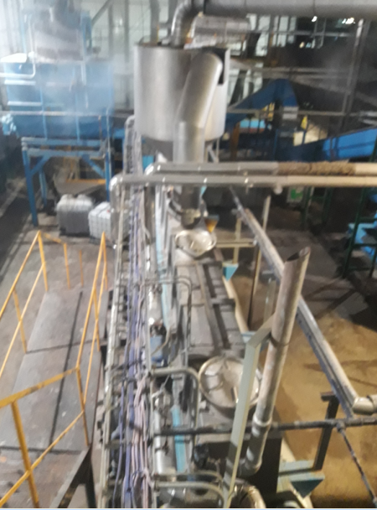
Estudio económico-financiero
PERIODOS | FONDOS | VAN
0 | -816.161,00 | -816.161,00
1 | 5.868.159,96 | $ 4.346.785,16
2 | 10.468.915,17 | $ 5.744.260,72
3 | 13.725.590,50 | $ 5.578.657,93
4 | 16.119.261,29 | $ 4.852.997,43
5 | 17.963.052,41 | $ 4.006.003,22
6 | 19.460.937,93 | $ 3.214.853,27
VAN DEL PROYECTO |  | $ 26.927.396,74
TIR DEL PROYECTO |  | 557,77%
INGENIERIA
ELECTROMECANICA

Slide 49
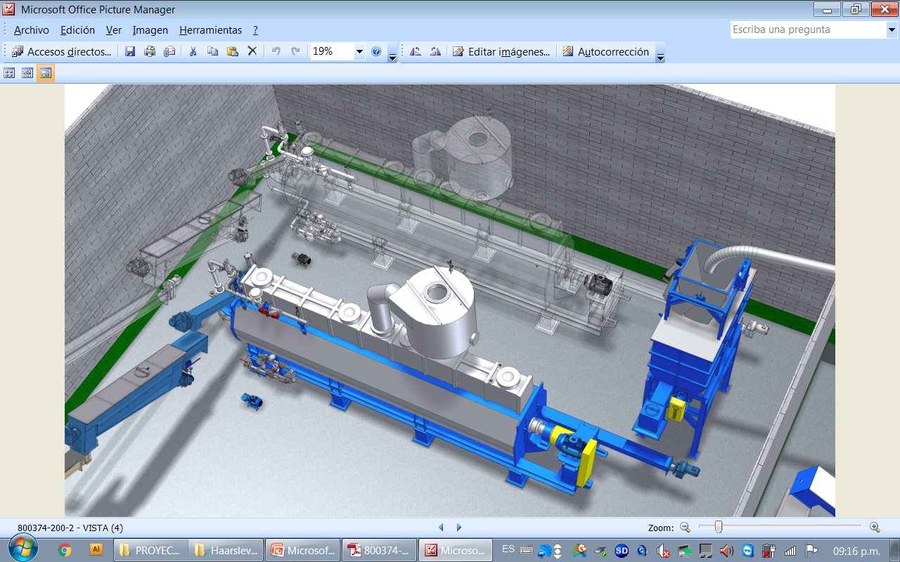
Conclusiones
Proyecto Sencillo.
De bajo costo.
Resuelve problemas ocasionados por un proyecto anterior el cuál no se encaró con un análisis de prefactibilidad técnica.
Importantes beneficios económicos.
INGENIERIA
ELECTROMECANICA

Slide 50
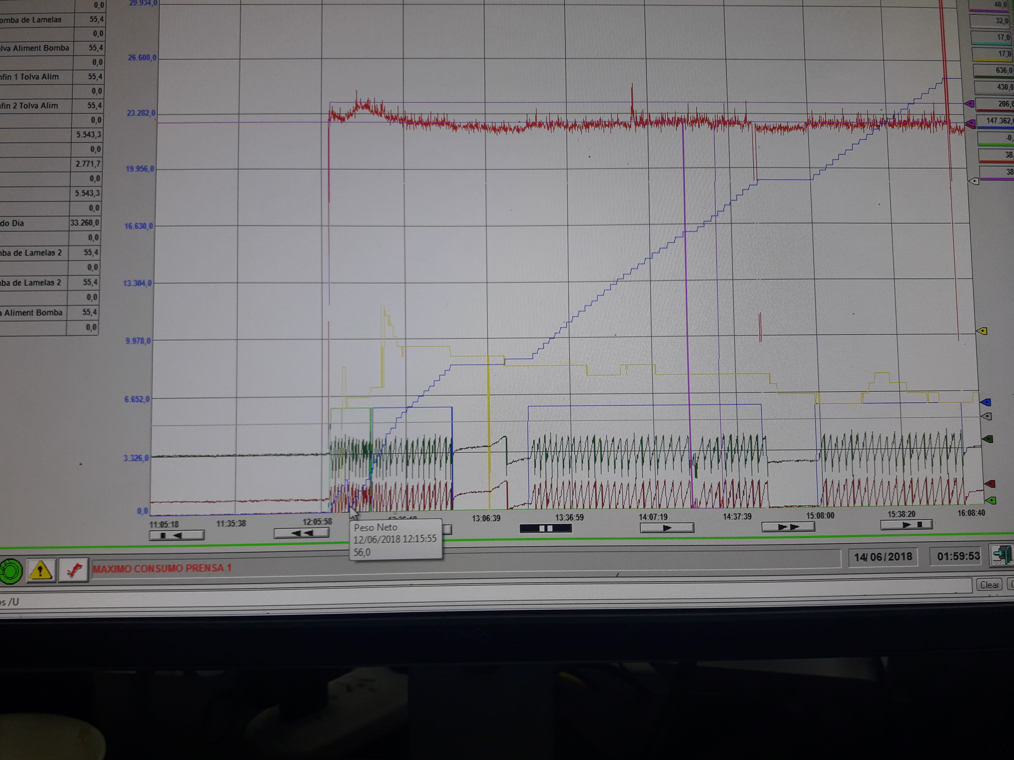
Gráfica de producción del digestor continuo
Inicio de producción a las 12:15 hs
INGENIERIA
ELECTROMECANICA

Slide 51
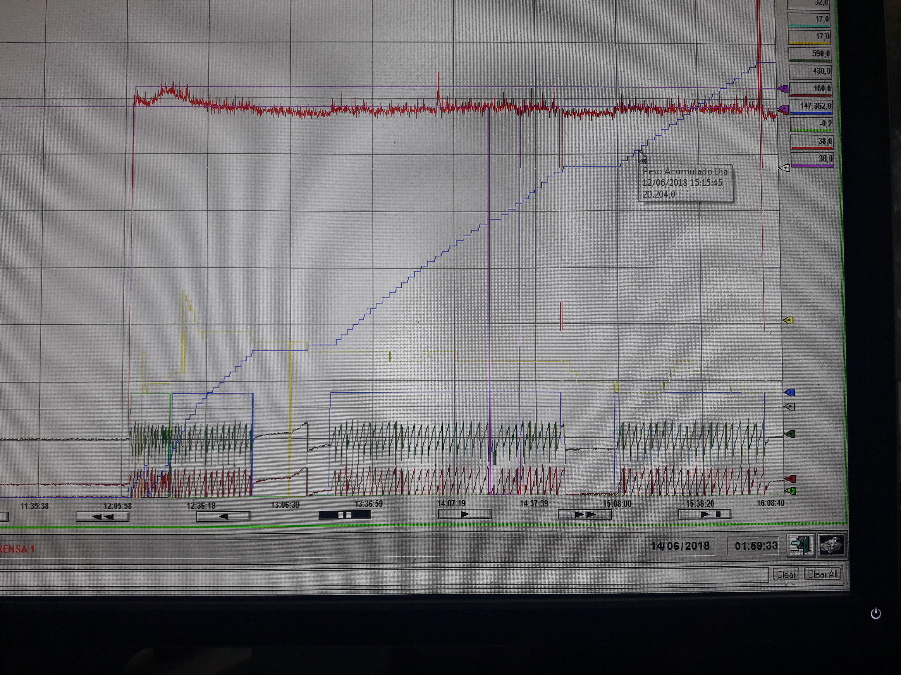
3 hs después se procesan 20000 kg de vísceras!
Lo que nos da una producción aproximada de 6500 kg/h de vísceras.
Un valor cercano a la producción máxima del digestor!
INGENIERIA
ELECTROMECANICA

Slide 52
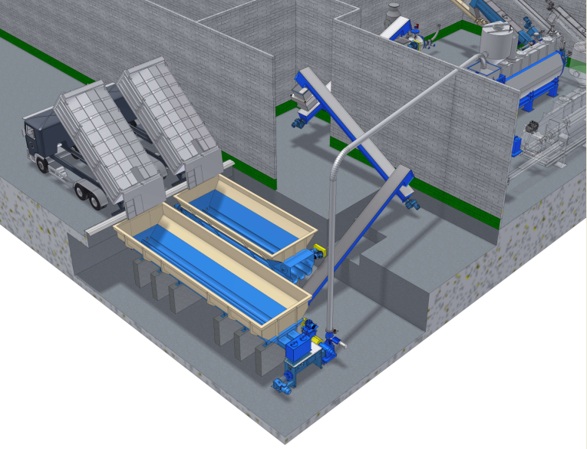
Gracias por su atención…
INGENIERIA
ELECTROMECANICA

